Slide 1
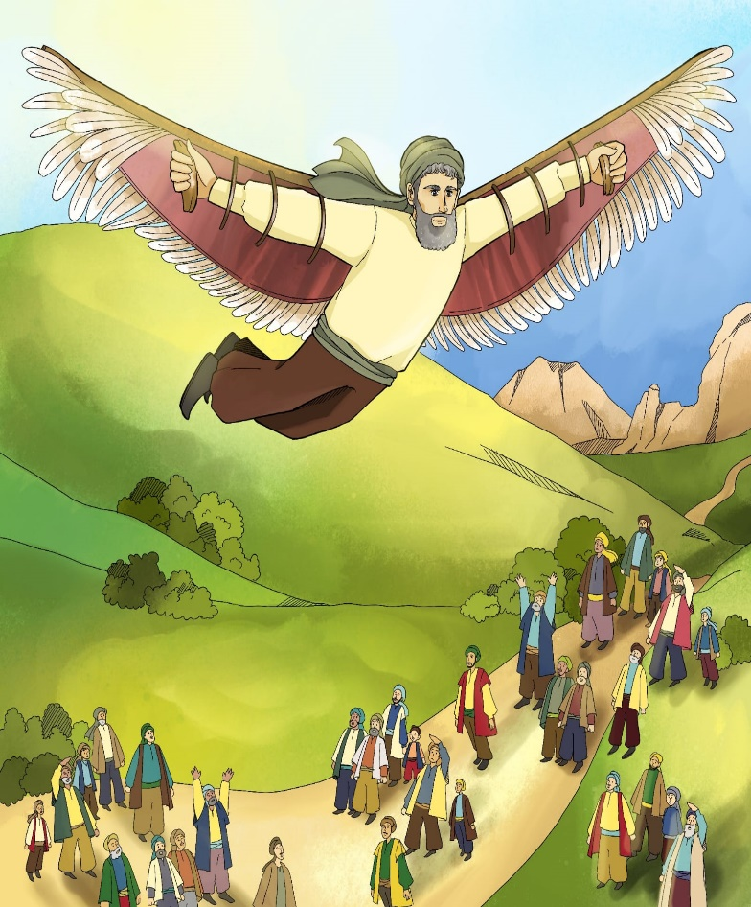
الرَّجُلُ الطّائِرُ
اسم المعلم: عبدالكريم نجم عبدالله العلي
المادة الدراسية: اللغة العربية الفصل الثاني
الصف: ثاني 2
2022/2021 م

Slide 2
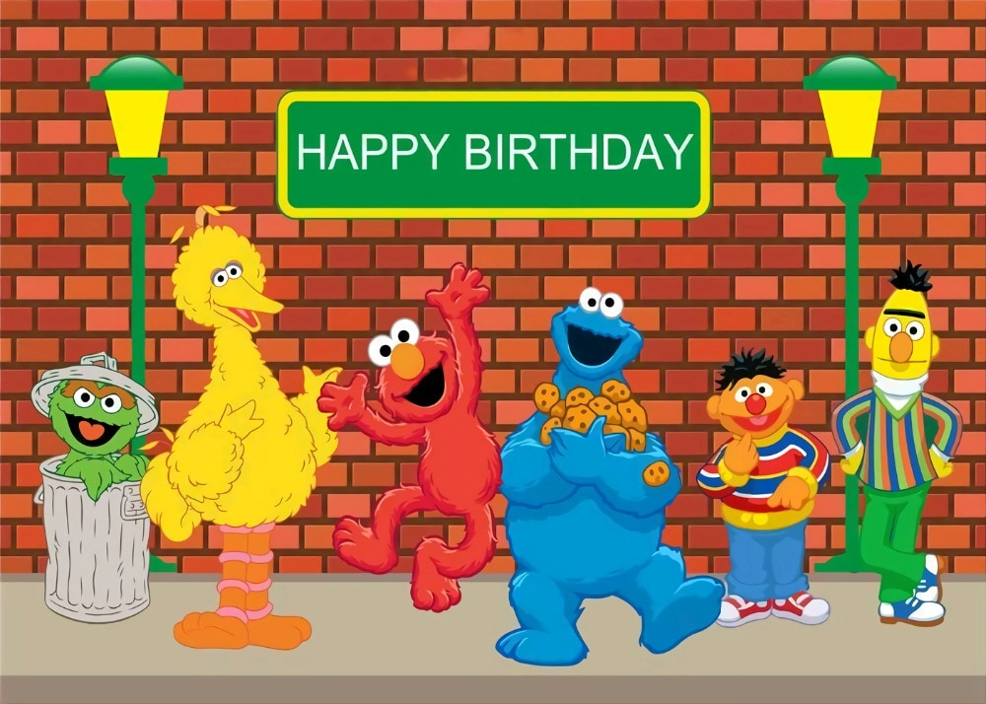
هنا صف الثاني 2

Slide 3
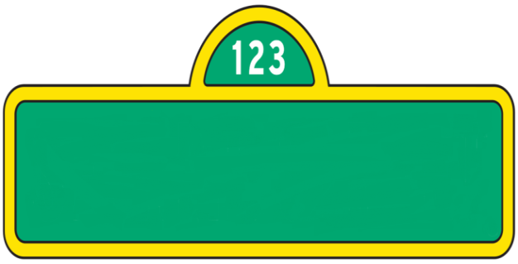
قوانين الصف

Slide 4
النشاط الاستهلالي

Slide 5
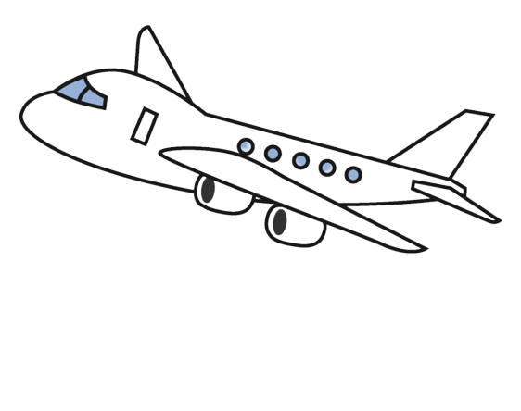
اكتب اسم بلد تتمنى السفر إليه؟
Notes:
قراءة الحرف مع الضم ثم مع التنوين بالضم، شرح بأن النون غير حقيقية أي نقرأها لكن ما نكتبها

Slide 6
الرَّجُلُ الطّائِرُ
Notes:
قراءة الحرف مع الضم ثم مع التنوين بالضم، شرح بأن النون غير حقيقية أي نقرأها لكن ما نكتبها

Slide 7
الحَلْقَةُ الأُولى - اللُّغَةُ العَرَبيّةُ / الصَّفُّ الثاني الابْتِدائيّ الفَصْلُ الدِّراسيُّ الثاني – وحدة اختراعات وابتكارات
الرَّجُلُ الطّائِرُ

Slide 8
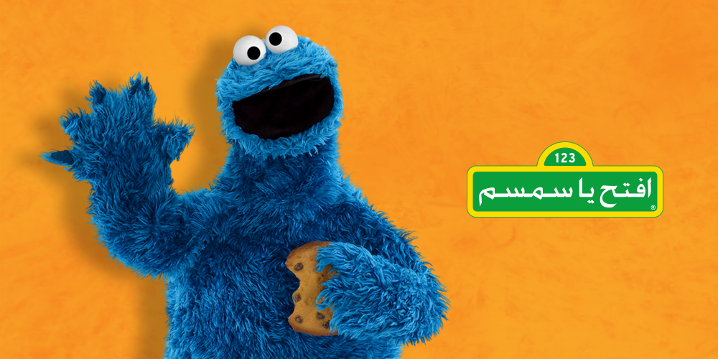
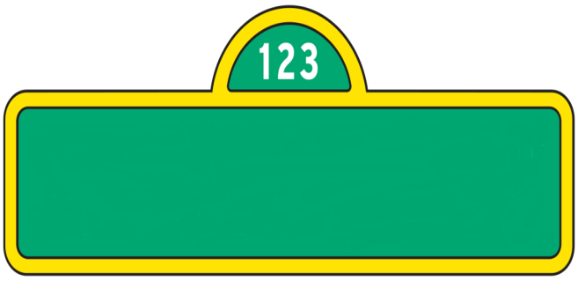
أهداف الدرس:
1- أن يقرأ التلميذ ما لا يقل عن جملة من جمل الدرس قراءة سليمة خالية من الأخطاء مع التلوين الصوتي.
2- أن يميز التلميذ بين أسماء الإشارة (ذلك، تلك) تمييزًا صحيحًا.

Slide 9
الهدف الأول
1- أن يقرأ التلميذ ما لا يقل عن جملة من جمل الدرس قراءة سليمة خالية من الأخطاء مع التلوين الصوتي.

Slide 10
الرَّجُلُ الطّائِرُ
قَدْ اشْتَدَّ إِعْجابُ النّاسِ بِذَكائِهِ وَشَجاعَتِهِ، فَطارَ مَسافَةً قَصيرَةً، لَكِنَّهُ سَقَطَ عَلى ظَهْرِهِ بِقُوَّةٍ؛ لِأَنَّهُ نَسِيَ صِناعَةَ الذَّيْلِ الَّذي يُمَكِّنُهُ مِنَ النُّزُولِ بِأَمانٍ.
Notes:
قراءة الحرف مع الضم ثم مع التنوين بالضم، شرح بأن النون غير حقيقية أي نقرأها لكن ما نكتبها

Slide 11
لَقَدْ سَبَقَ الْعالِمُ الْمُسْلِمُ ابْنُ فِرْناسٍ بَقِيَّةَ الْعُلَماءِ؛ فَهُوَ أَوَّلُ مَنْ فَكَّرَ في طَريقَةٍ تُمَكِّنُ الْإِنْسانَ مِنَ الطَّيَرانِ مِثْلَ الطُّيورِ. واسْتَفادَ الْعُلَماءُ الَّذينَ جاؤوا بَعْدَهُ مِنْ تَجْرِبَتِهِ. وَشَيْئًا فَشَيْئًا أَصْبَحَ الْحُلْمُ حَقيقَةً؛ فَقَدِ اخْتَرَعَ الْإِنْسانُ الطّائِرَةَ، وَأَصْبَحَ السَّفَرُ سَهْلًا وَسَريعًا.
Notes:
قراءة الحرف مع الضم ثم مع التنوين بالضم، شرح بأن النون غير حقيقية أي نقرأها لكن ما نكتبها

Slide 12
ماذا لو لم يتم اختراع الطائرات؟
Notes:
قراءة الحرف مع الضم ثم مع التنوين بالضم، شرح بأن النون غير حقيقية أي نقرأها لكن ما نكتبها

Slide 13
ساعي البريد
Notes:
قراءة الحرف مع الضم ثم مع التنوين بالضم، شرح بأن النون غير حقيقية أي نقرأها لكن ما نكتبها

Slide 14
الهدف الثاني
2- أن يميز التلميذ بين أسماء الإشارة (ذلك، تلك) تمييزًا صحيحًا.

Slide 15
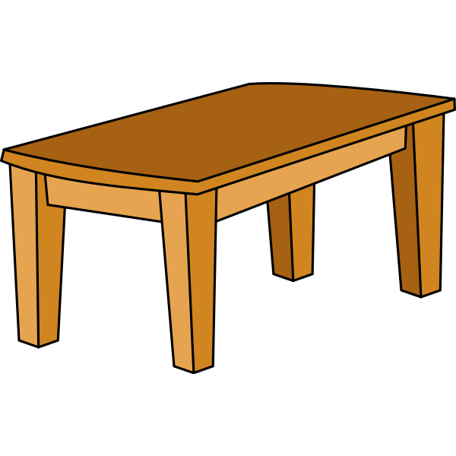
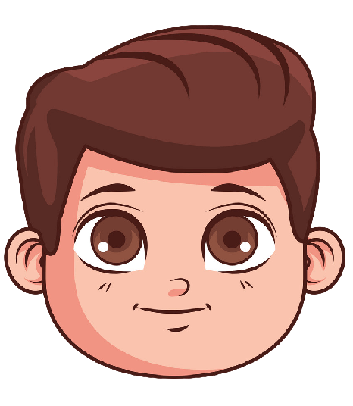
قاعدة أسماء الإشارة
تِلْكَ
ذَلِكَ
للمفرد المؤنث البعيد
للمفرد المذكر البعيد
Notes:
توضيح طريقة قراءة الكلمة مع التنوين والطريقة الصحيحة لكتابتها

Slide 16
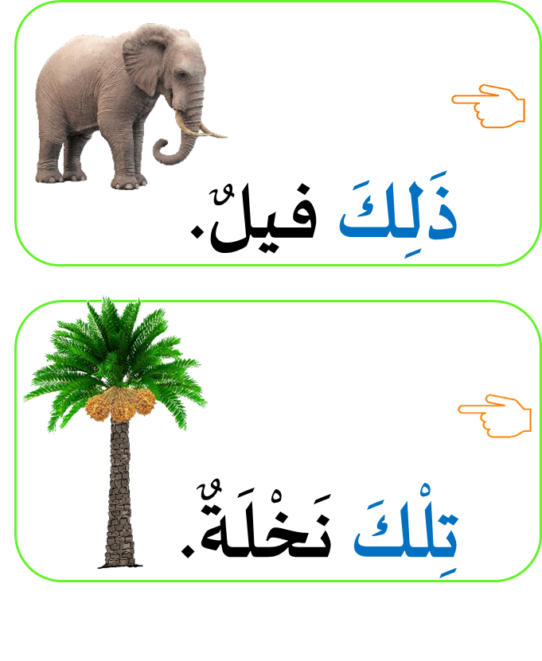
1- أَقْرَأُ الْجُمَلَ الْآتِيَةَ، وَأُلاحِظُ الْكَلِماتِ الْـمُلَوَّنَةَ:
Notes:
توضيح طريقة قراءة الكلمة مع التنوين والطريقة الصحيحة لكتابتها

Slide 17
2. أَكْتُبُ على سبورتك اسْمَ الْإِشارَةِ الْـمُناسِبَ (ذَلِكَ / تِلْكَ):
ذَلِكَ
Notes:
توضيح طريقة قراءة الكلمة مع التنوين والطريقة الصحيحة لكتابتها

Slide 18
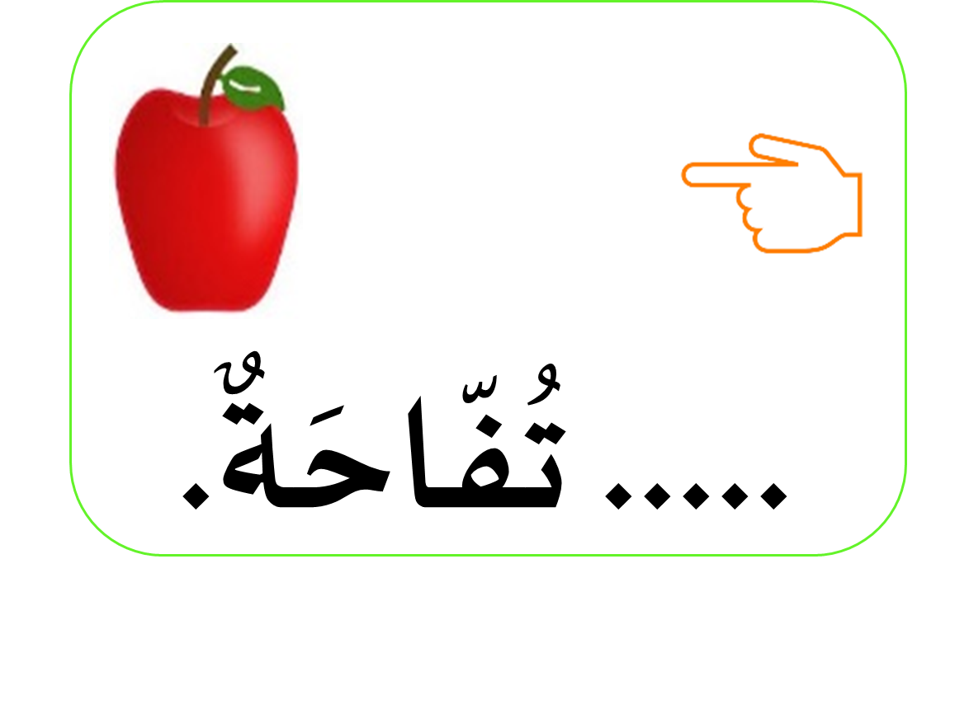
2. أَكْتُبُ على سبورتك اسْمَ الْإِشارَةِ الْـمُناسِبَ (ذَلِكَ / تِلْكَ):
تِلْكَ
Notes:
توضيح طريقة قراءة الكلمة مع التنوين والطريقة الصحيحة لكتابتها

Slide 19
2. أَكْتُبُ على سبورتك اسْمَ الْإِشارَةِ الْـمُناسِبَ (ذَلِكَ / تِلْكَ):
تِلْكَ
Notes:
توضيح طريقة قراءة الكلمة مع التنوين والطريقة الصحيحة لكتابتها

Slide 20
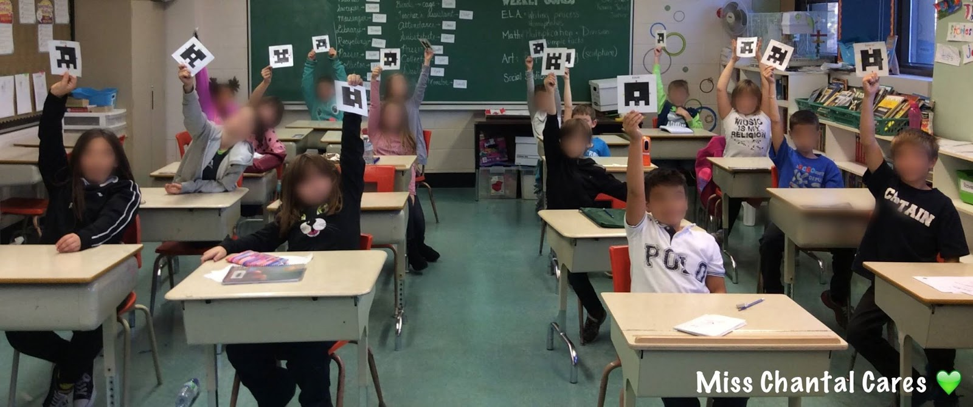
Notes:
توضيح طريقة قراءة الكلمة مع التنوين والطريقة الصحيحة لكتابتها

Slide 21
نشاط ختامي

Slide 22
الإجابة
النموذجية

Slide 23
